Slide 1
Организация прогулок
(из личного опыта работы)

Slide 2
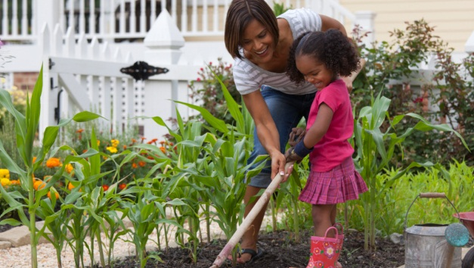
ПРИМЕЧАНИЕ
Чтобы изменить изображение на этом слайде, выберите и удалите его. Затем нажмите значок "Вставка рисунка"
в заполнителе, чтобы вставить нужное изображение.
Пребывание детей на свежем воздухе имеет большое значение для физического развития и профилактики утомления.
Notes:
Прогулка является первым и наиболее доступным средством закаливания детского организма. Она способствует повышению его выносливости и устойчивости к неблагоприятным воздействиям внешней среды особенно к простудным заболеваниям.
Активная двигательная активность детей наиболее целесообразна во время прогулок, как утром так и вечером. Движения усиливают обмен веществ, кровообращение, газообмен, улучшают аппетит. Дети становятся более подвижными, ловкими, смелыми, выносливыми. У них вырабатываются двигательные умения и навыки, укрепляется мышечная система, повышается жизненный тонус.

Slide 3
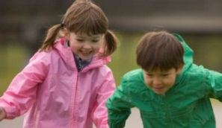
ПРИМЕЧАНИЕ
Чтобы изменить изображение на этом слайде, выберите и удалите его. Затем нажмите значок "Вставка рисунка"
в заполнителе, чтобы вставить нужное изображение.
Длительность пребывания на свежем воздухе в разные сезоны года меняется, но даже в холодное время и ненастную погоду она не должна быть меньше 3-4 часов. Летом это время значительно увеличивается.

Slide 4
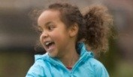
ПРИМЕЧАНИЕ
Чтобы изменить изображение на этом слайде, выберите и удалите его. Затем нажмите значок "Вставка рисунка"
в заполнителе, чтобы вставить нужное изображение.
Чтобы дети охотно собирались на прогулку, мы заранее продумываем её содержание, вызываем у малышей интерес к ней с помощью игрушек, сюрпризных моментов или рассказа о том, чем они будут заниматься.
Notes:
Учим детей одеваться и раздеваться самостоятельно и в определённой последовательности. Сначала все они одевают колготки, футболки, кофты, гамаши, брюки, пальто, шапку, шарф, обувь и варежки. При возвращении с прогулки раздеваются в обратном порядке. Детей помогает одевать помощник воспитателя, но давая им возможность самим сделать то, что они могут.
Приучаем детей к тому, чтобы они оказывали помощь друг другу, не забывали поблагодарить за оказанную услугу.
Когда подгруппа детей оденется, выходим с ними на участок. За остальными детьми следит помощник воспитателя, затем провожает их воспитателю. Выходя на прогулку, дети помогают выносить игрушки и материал для игр и занятий на воздухе.
Чтобы прогулка была содержательной и интересной, планируем наблюдения за природой, за окружающим миром, подвижные, спортивные игры, индивидуальную работу по развитию движений, трудовые поручения так же являются неотъемлемой частью прогулки.

Slide 5
Наблюдение проводим в начале прогулки: обращаем внимание детей на состояние погоды, отмечаем сезонные изменения в природе, наблюдаем за деревьями, птицами, животными, транспортом, прохожими, за трудом взрослых.
Notes:
Используем художественное слово, читаем стихи, учим поговорки, пословицы, учим отгадывать загадки.
Ведущее место на прогулке отводится подвижным играм. В них развиваются основные движения, снимается умственное напряжение от занятий.
Если занятия были с умственной нагрузкой, то прогулку начинаем с подвижной игры, если предшествовали динамические занятия (физкультурные, музыкальные), то игру организуем в середине прогулки.
Подвижную игру начинаем с выбора на роль водящего. Дети сами предлагают выбирать водящего считалкой.
Перед началом игры напоминаем правила игры. Побуждаем активно двигаться малоподвижных ребят, которые во время прогулки предпочитают спокойные игры.

Slide 6
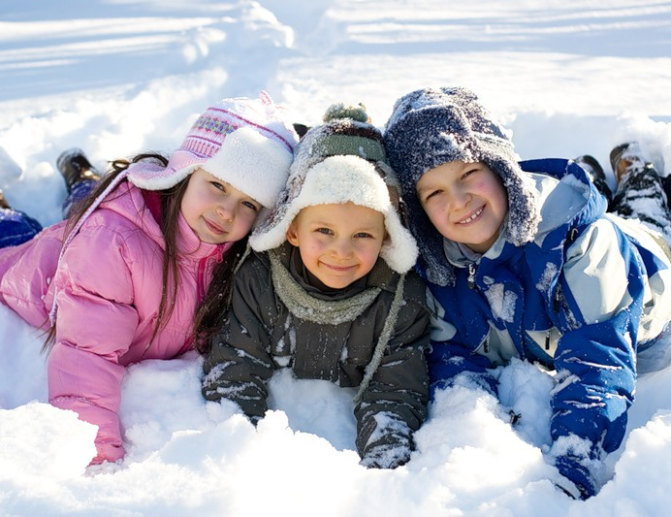
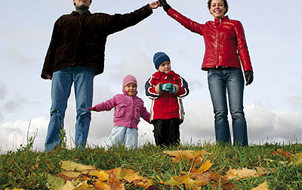
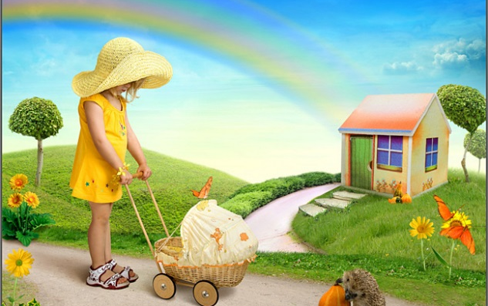
Предлагаем детям игрушки для организации творческих игр. Дети играют в семью, путешествие, моряки, космонавтов, больницу. Предлагаем обыгрывать день рождение зайки, покатать кукол с горки, строить замок, для игрушек.
Notes:
Выносим кукол, детские коляски, саночки, машины (обязательно должны быть с верёвочками), предметы-заместители. Дети самостоятельно договариваются о сюжетах игр, распределяют роли, подбирают атрибуты, игрушки.
Для самостоятельной двигательной активности детей на прогулку выносим кегли, обручи, вожжи, скакалки, мячи, карандаши, печатки, песочные наборы, предлагая ребятам заняться самостоятельными играми.
В это время приглашаем к себе детей для индивидуальной работы на закрепление основных видов движений. Это - игры с мячом, метание в цель, упражнения в равновесии, спрыгивание с пеньков, перешагивание через предметы.
Во время прогулок следим за тем, чтобы все дети были заняты, не скучали, чтобы никто не замёрз или не перегрелся. Тех детей, кто много бегает, привлекаем к участию в более спокойных играх.

Slide 7
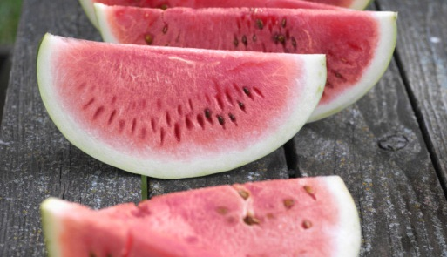
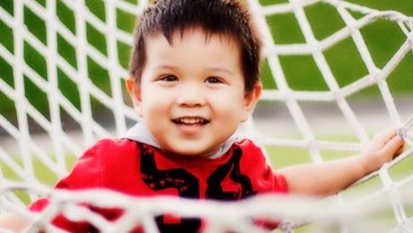

ПРИМЕЧАНИЕ
Чтобы изменить изображение на этом слайде, выберите и удалите его. Затем нажмите значок "Вставка рисунка"
в заполнителе, чтобы вставить нужное изображение.
Большое внимание уделяем трудовой деятельности детей. Содержание и формы её организации зависит от погоды и времени года.

Slide 8
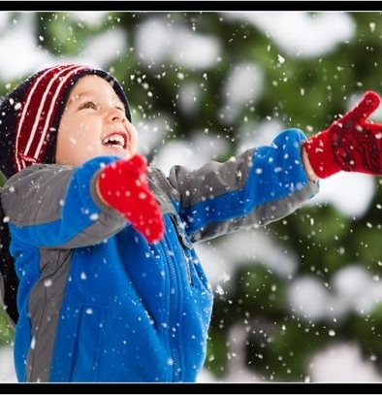
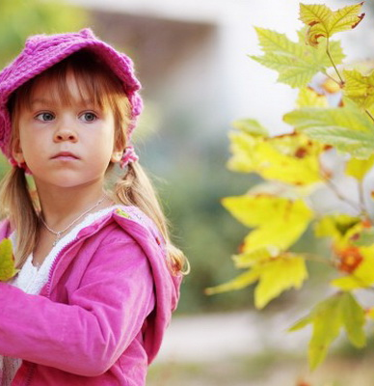
Прогулки не рекомендуется завершать подвижной игрой, поэтому мы в конце прогулки играем в малоподвижные, спокойные игры. По завершению прогулки дети спокойные поднимаются в группу, у них хороший аппетит, здоровый сон.
Notes:
«Море волнуется», «Карусели», «Кого не стало». «Узнай по голосу», «Водяной».

